Slide 1

Прогресс 90-90-90 и значение для достижения цели «0» на городском и региональном уровне:
сравнение Татарстана и Лондона по ускорению мер для окончания эпидемии СПИДа

Slide 2
ГДЕ МЫ НАХОДИМСЯ
Города и регионы, принявшие стратегию ускорения мер, 2019

Slide 3
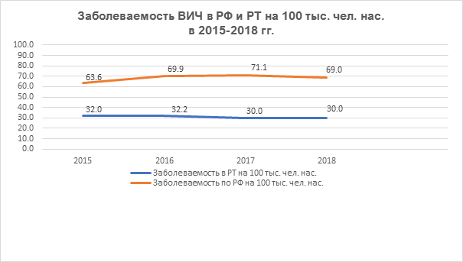
Сравнение: Россия, Татарстан и Лондон

Slide 4
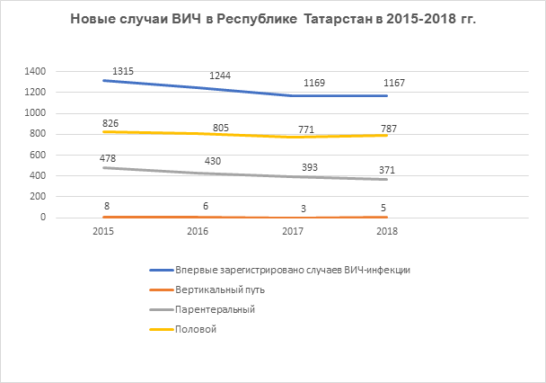
Сравнение: Россия, Татарстан и Лондон

Slide 5
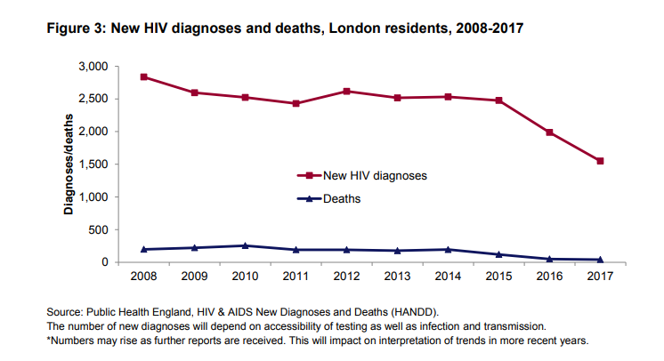
Сравнение: Россия, Татарстан и Лондон

Slide 6
300+ муниципалитетов присоединились к сети в каждом регионе
Страны, включая Бразилию, Францию, ЮАР, Ирландию, Португалию, Испанию, Великобританию, США, имеют критическую массу городов, принявших стратегию ускорения
Многие города имеют Наблюдательные советы по ускорению и стратегические муниципальные планы по имплементации
~40 городов отчитываются о 90-90-90, каскаде помощи и других местных данных на специальной странице сайта Fast-Track City

Slide 7
61 город представил частичный/полный отчет по 90-90-90*
41 город представил полный отчет по 90-90-90*
Города, достигшие первых 90 | 14 | Amsterdam; Austin; Bangkok; Brighton and Hove; eThekwini; Glasgow; Kigali Kingston/St. Andrew; London; Lusaka; Manchester; New York City; Providence; San Francisco
Города, достигшие вторых 90 | 16 | Amsterdam; Berlin; Brighton and Hove; Casablanca; Kampala; Lagos; London; Lubumbashi; Manchester; Melbourne/Victoria; Milan; Montreal; Nairobi; Paris; Seville; Taipei
Города, достигшие третьих 90 | 23 | Amsterdam; Berlin; Brighton and Hove; Brussels; Denver; eThekwini; Kyiv; London; Manchester; Melbourne/Victoria; Milan; Montreal; Nairobi; New York City; Odesa; Paris; Phoenix; Providence; Quezon City; Salvador de Bahia; San Francisco; São Paulo; Seville; Taipei
Города, превысившие 90-90-90 | 4 | Amsterdam; Brighton and Hove; London; Manchester
Города, превысившие 95-95-95 | 1 | London
*Reported publicly, on FTC dashboard, or shared by city with IAPAC; additional cities may also be reporting 90-90-90

Slide 8
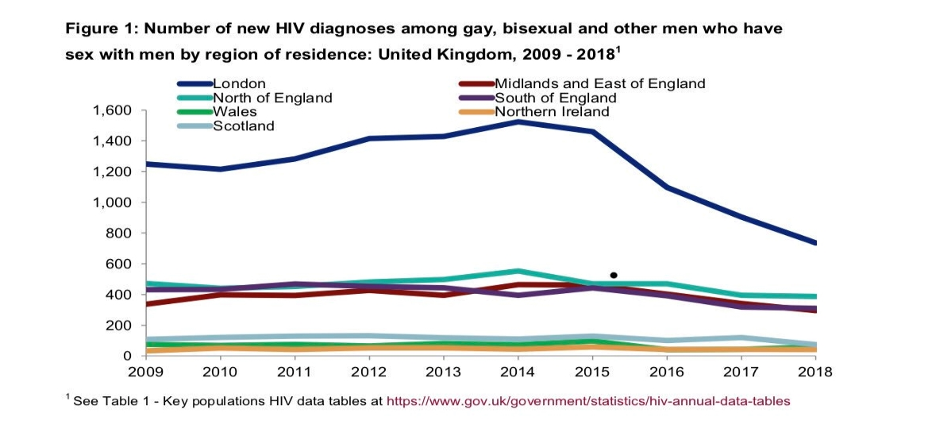
Новые случаи ВИЧ в регионах
Великобритании

Slide 9
90-90-90 в Лондоне, середина 2019

Slide 10
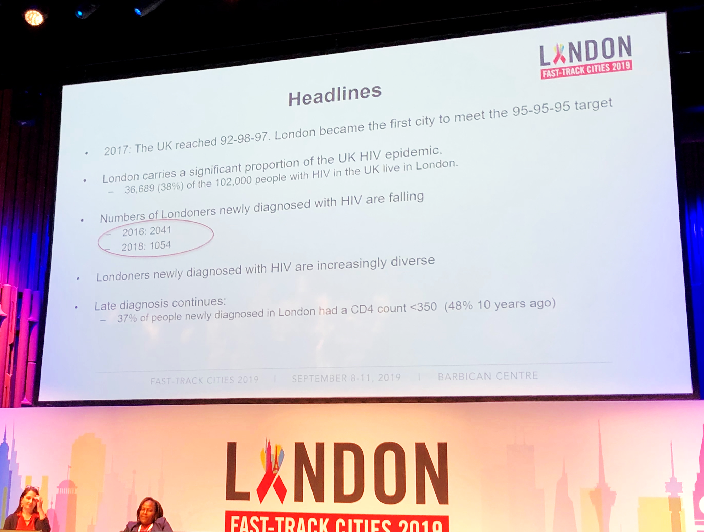
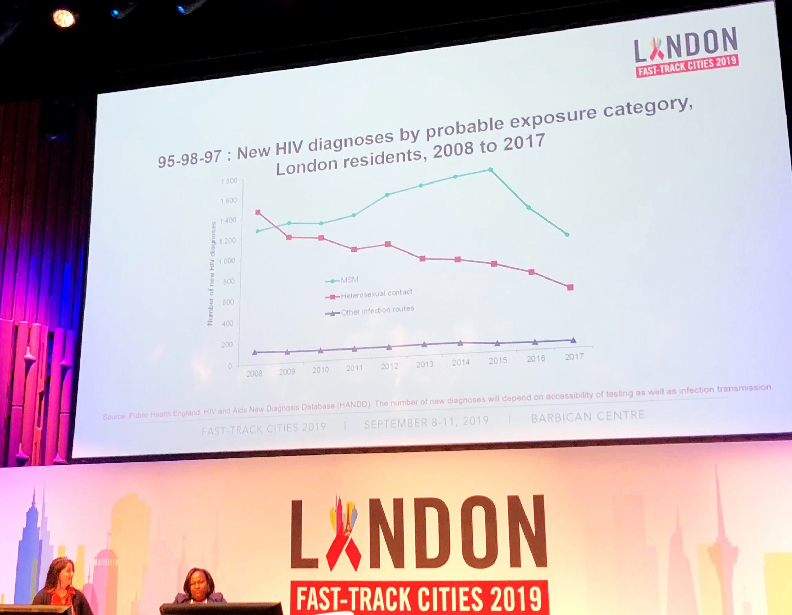
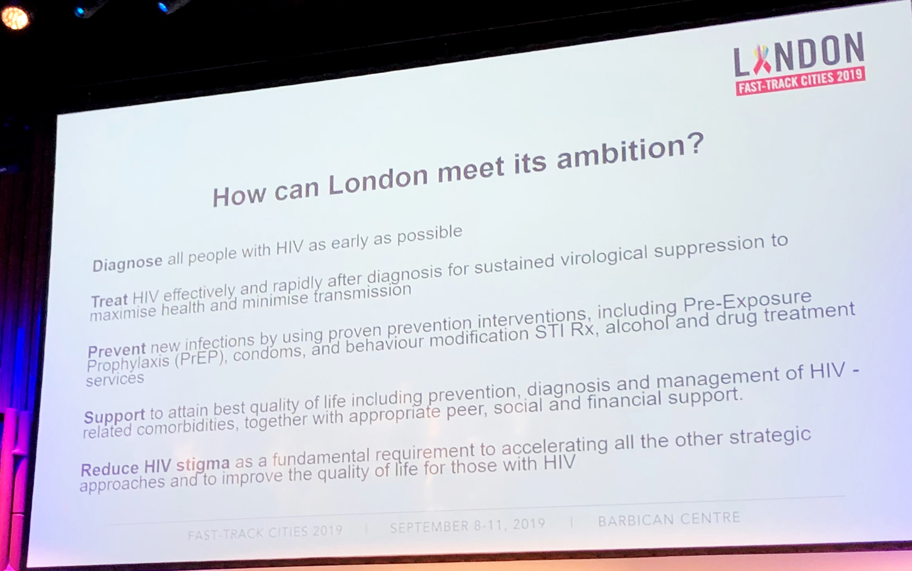
Прогресс в Лондоне: компоненты по данным и политике

Slide 11
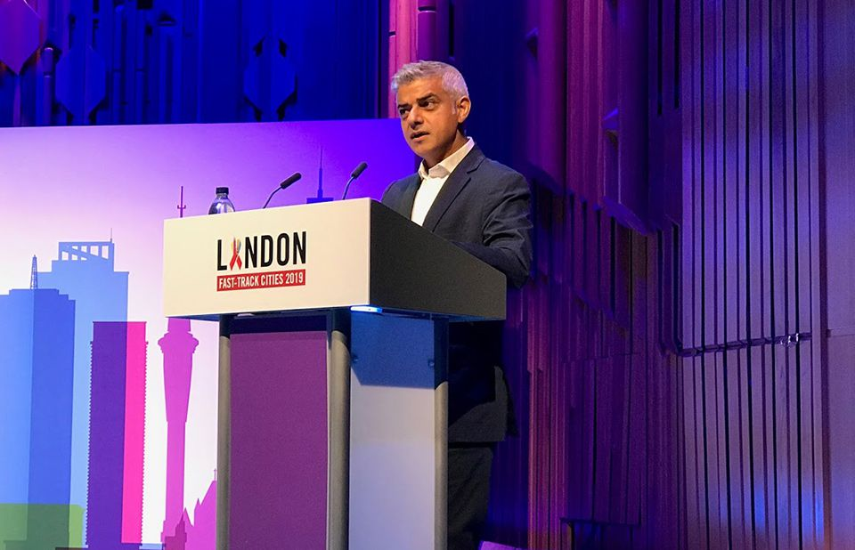
Bопрос о политическом лидерстве
ПрЕП должна быть доступна каждому, кто в ней нуждается. Нет если, нет но!
Садик Хан, мэр Лондона

Slide 12
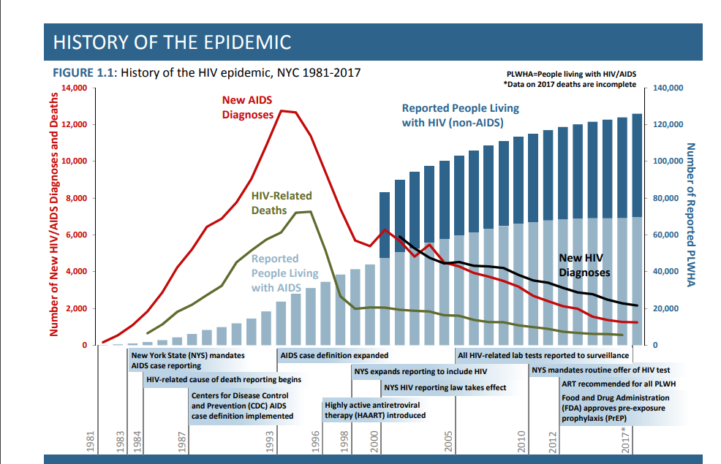
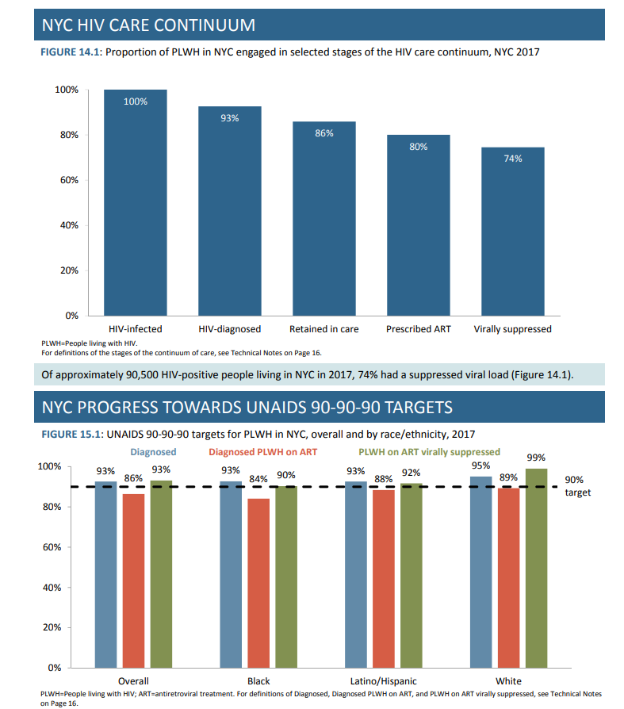
Данные города Нью-Йорк о прогрессе в достижении цели покончить с ВИЧ
The number of annual new HIV diagnoses in New York City declined 50% between 2006-2017 (from 4,280 to 2,155)

Slide 13
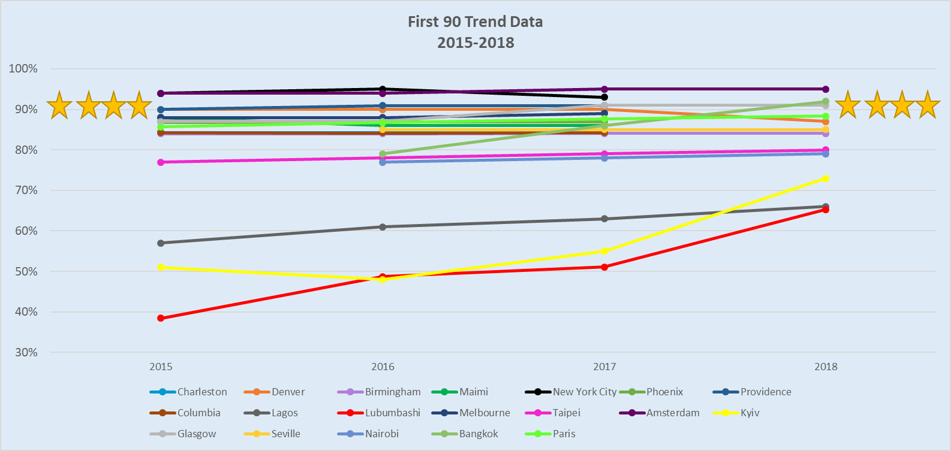
11 из 19 городов показали улучшение в первых 90
У 4 из 11 городов был рост ≥5 процентных пункта
У 3 из 4 городов был рост ≥10 процентных пункта
*Includes cities reporting 3-4 years of trend data from a 2015 baseline (start of FTC initiative)

Slide 14
12 из 15 городов показали улучшение во вторых 90
У 9 из 12 городов был рост ≥5 процентных пункта
У 5 из 9 городов был рост ≥10 процентных пункта
*Includes cities reporting 3-4 years of trend data from a 2015 baseline (start of FTC initiative)

Slide 15
10 из 14 городов показали улучшение в третьих 90
У 3 из 10 городов был рост ≥5 процентных пункта
У 3 из 3 городов был рост ≥10процентных пункта
*Includes cities reporting 3-4 years of trend data from a 2015 baseline (start of FTC initiative)

Slide 16
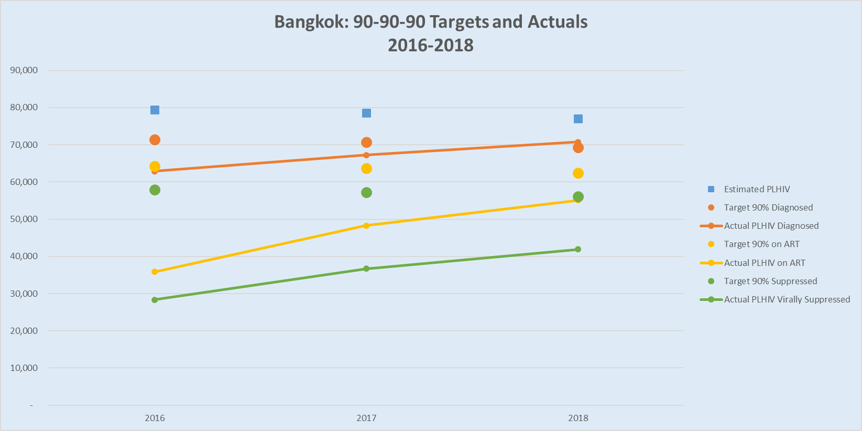
Было (2014): 66-57-76
Сейчас (2018): 92-78-76
Создание комитета и дорожной карты по ускорению
Улучшение методологии оценок по ВИЧ и КГ
КГ предоставляли услуги
Инновации для достижения КГ и молодежи
Увеличение местного финансирования для КГ и организаций сообщества
*Targets calculated based on converted care continuum proportions 90%-81%-72.9%

Slide 17
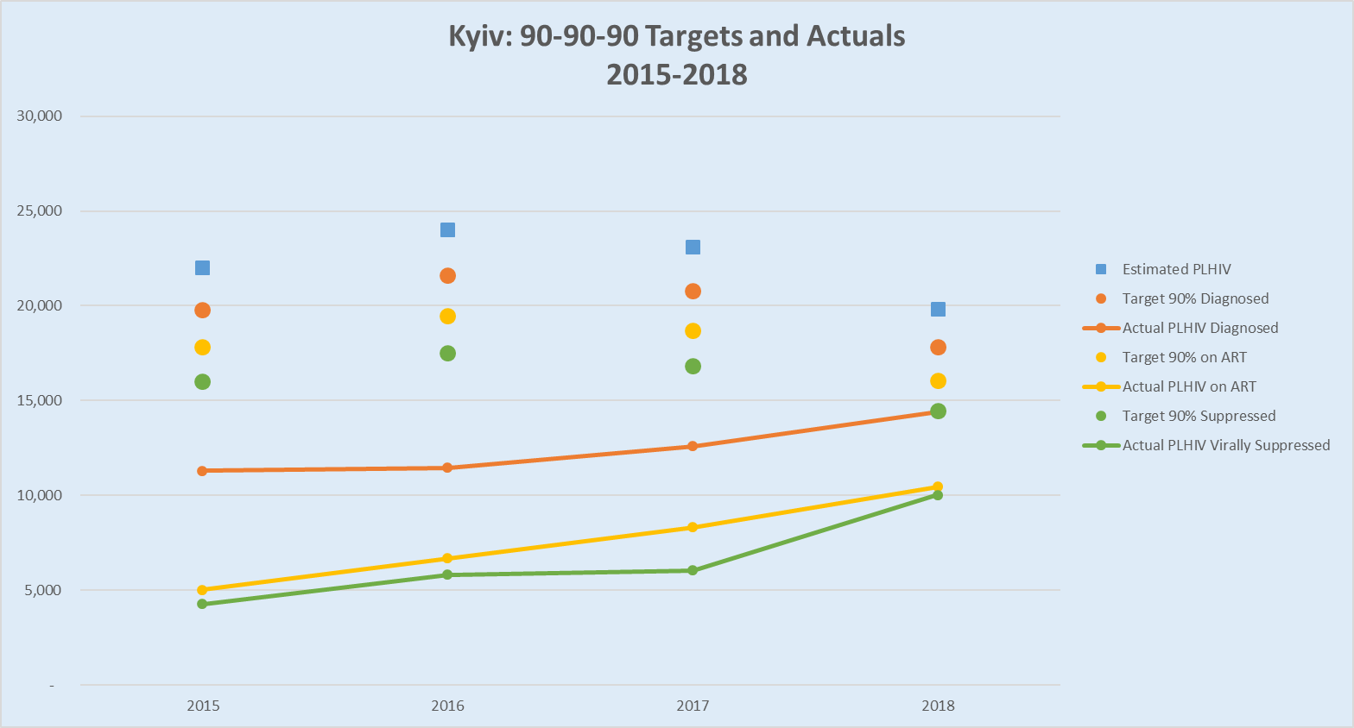
Было (2015): 51-44-85
Сейчас (2018): 73-73-96
Сильная политическая адвокация
Децентрализация АРТ и тестирования
Усиление партнерства с частным сектором
Усиление межсекторального партнерства
ДКП, расширение ОЗТ и других проф. программ

Slide 18
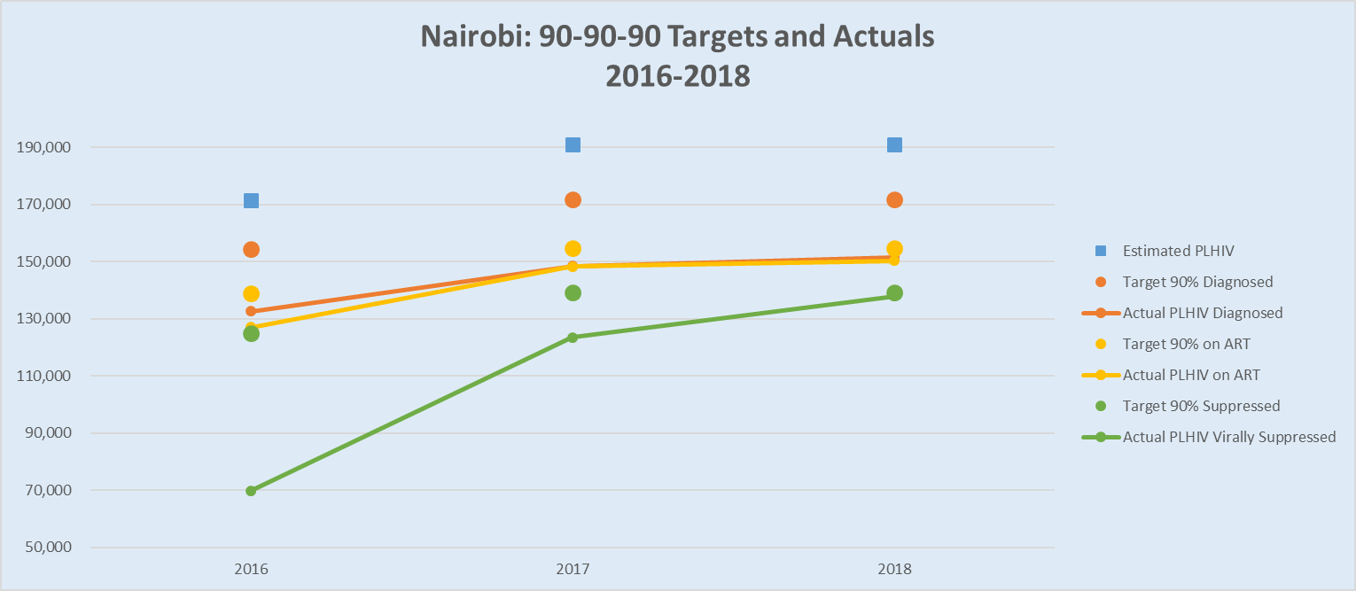
Было (2017): 77-96-55
Сейчас (2019): 79-99-92
Фокус на подростков, ключевые группы, девочек и молодых женщин
ДКП и самотестирование
Данные по ВИЧ и ТБ по каждому учреждению
Улучшенная система мониторинга и оценки для менеджмента данных

Slide 19
Окончание эпидемии ВИЧ в городах, принявших стратегию ускорения
Мы рассмотрели эпидемиологические тренды в отдельных городах, включая новые случаи ВИЧ, смертность,связанную со СПИДом и охват АРТ
Нашей целью было лучше понять прогресс в окончании эпидемии ВИЧ в городах и что надо сделать для расширения АРТ, чтобы достичь этой цели.
“Окончание эпидемии ВИЧ” : Менее одного нового случая ВИЧ-инфекции и одной смерти в связи со СПИДом на тысячу взрослого населения

Slide 20

Парижская декларация 2.0
90-90-90 как входной пункт для:
Достижения «нуля»
Н=Н, GIPA
Профилактика ВИЧ
  Первичная
  Биомедицинская (ДКП)
Связанные состояния
  Психическое здоровье
  Использование субстанций
Сочетанные заболевания
  ВГ (элиминация ВГВ и ВГС)
  TB/ВИЧ

